Slide 1

1.5 逻辑函数的表示方法及其相互转换
1.5.1 逻辑函数的表示方法
1、真值表
真值表：是由变量的所有可能取值组合及其对应的函数值所构成的表格。
真值表列写方法：每一个变量均有0、1两种取值，n个变量共有2^{i}种不同的取值，将这2^{i}种不同的取值按顺序（一般按二进制递增规律）排列起来，同时在相应位置上填入函数的值，便可得到逻辑函数的真值表。
例如：当A=B=1、或则B=C=1时，函数Y=1；否则Y=0。

Slide 2

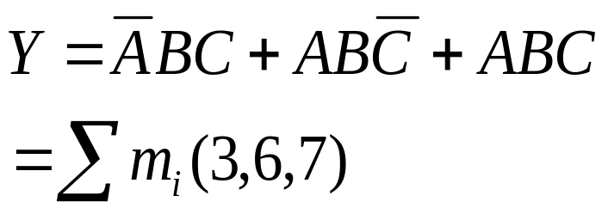
2、逻辑表达式
3、卡诺图
逻辑表达式：是由逻辑变量和与、或、非3种运算符连接起来所构成的式子。
卡诺图：是由表示变量的所有可能取值组合的小方格所构成的图形。
逻辑函数卡诺图的填写方法：在那些使函数值为1的变量取值组合所对应的小方格内填入1，其余的方格内填入0，便得到该函数的卡诺图。
函数的标准与或表达式的列写方法：将函数的真值表中那些使函数值为1的最小项相加，便得到函数的标准与或表达式。

Slide 3
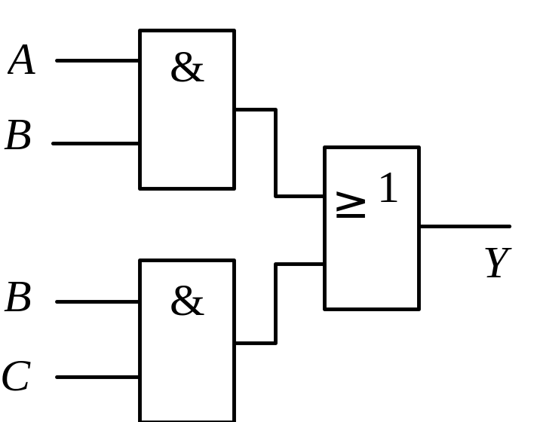
4、逻辑图
５、波形图
逻辑图：是由表示逻辑运算的逻辑符号所构成的图形。
波形图：是由输入变量的所有可能取值组合的高、低电平及其对应的输出函数值的高、低电平所构成的图形。
Ｙ＝ＡＢ＋ＢＣ
Ｙ＝ＡＢ＋ＢＣ
ＡＢ
０ ０ ０ ０
０ ０ １ ０
０ １ ０ ０
０ １ １ １
１ ０ ０ ０
１ ０ １ ０
１ １ ０ １
１ １ １ １
０ ０ ０ ０
Ａ
Ｂ
Ｙ
Ｃ
ＢＣ
Ｙ

Slide 4
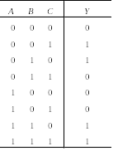
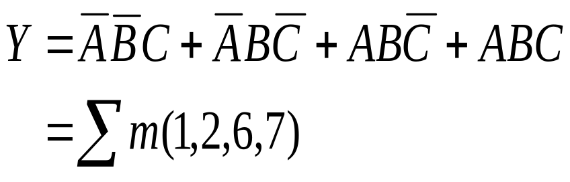

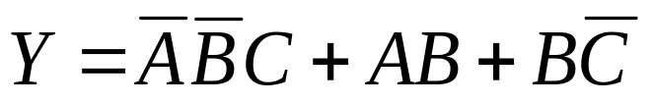
1.5.2 逻辑函数表示方法之间的转换
1、由真值表到逻辑图的转换
真值表
1
1
逻辑表达式或卡诺图
或
化简
2
2
最简与或表达式

Slide 5
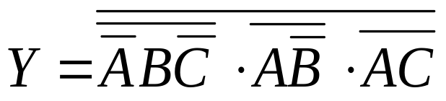
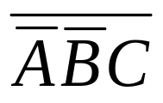
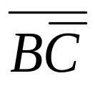
最简与或表达式
A
3
B
&
ABC
C
3
A
&
AB
≥1
Y
B
画逻辑图
B
&
BC
C
若用与非门实现，将最简与或表达式变换乘最简与非-与非表达式
A
&
B
C
A
AB
Y
&
&
B
B
&
C

Slide 6




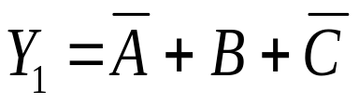
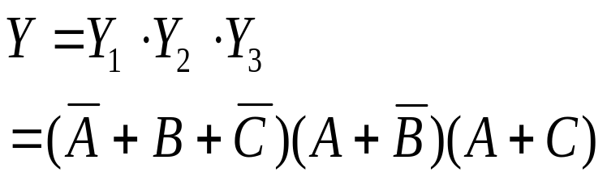
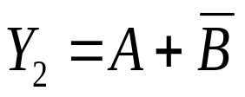
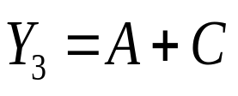
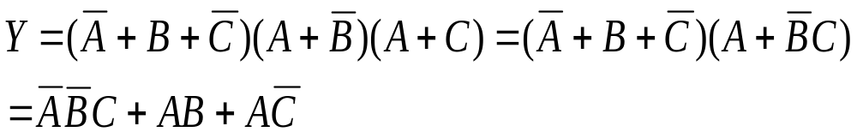
2、由逻辑图到真值表的转换
逻辑图
A
B
≥1
C
从输入到输出逐级写出
A
Y
≥1
&
1
B
A
≥1
C
1
逻辑表达式
化简
2
2
最简与或表达式

Slide 7
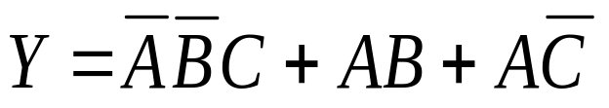
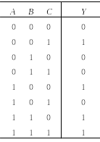
最简与或表达式
3
3
真值表

Slide 8
本节小结
①逻辑函数可用真值表、逻辑表达式、卡诺图、逻辑图和波形图5种方式表示，它们各具特点，但本质相通，可以互相转换。
②对于一个具体的逻辑函数，究竟采用哪种表示方式应视实际需要而定。
③在使用时应充分利用每一种表示方式的优点。由于由真值表到逻辑图和由逻辑图到真值表的转换，直接涉及到数字电路的分析和设计问题，因此显得更为重要。

